Slide 1
Федеральное государственное бюджетное учреждение науки Институт цитологии
и генетики СО РАН
Выявление и характеристика ориджинов репликации центра инактивации Х-хромосомы полевки Microtus levis
Шерстюк Владимир Владимирович
03.03.04 - клеточная биология, цитология, гистология
Научный руководитель: д.б.н., проф. Закиян С.М.
Новосибирск, 2014

Slide 2
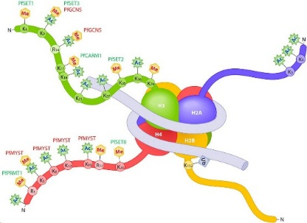
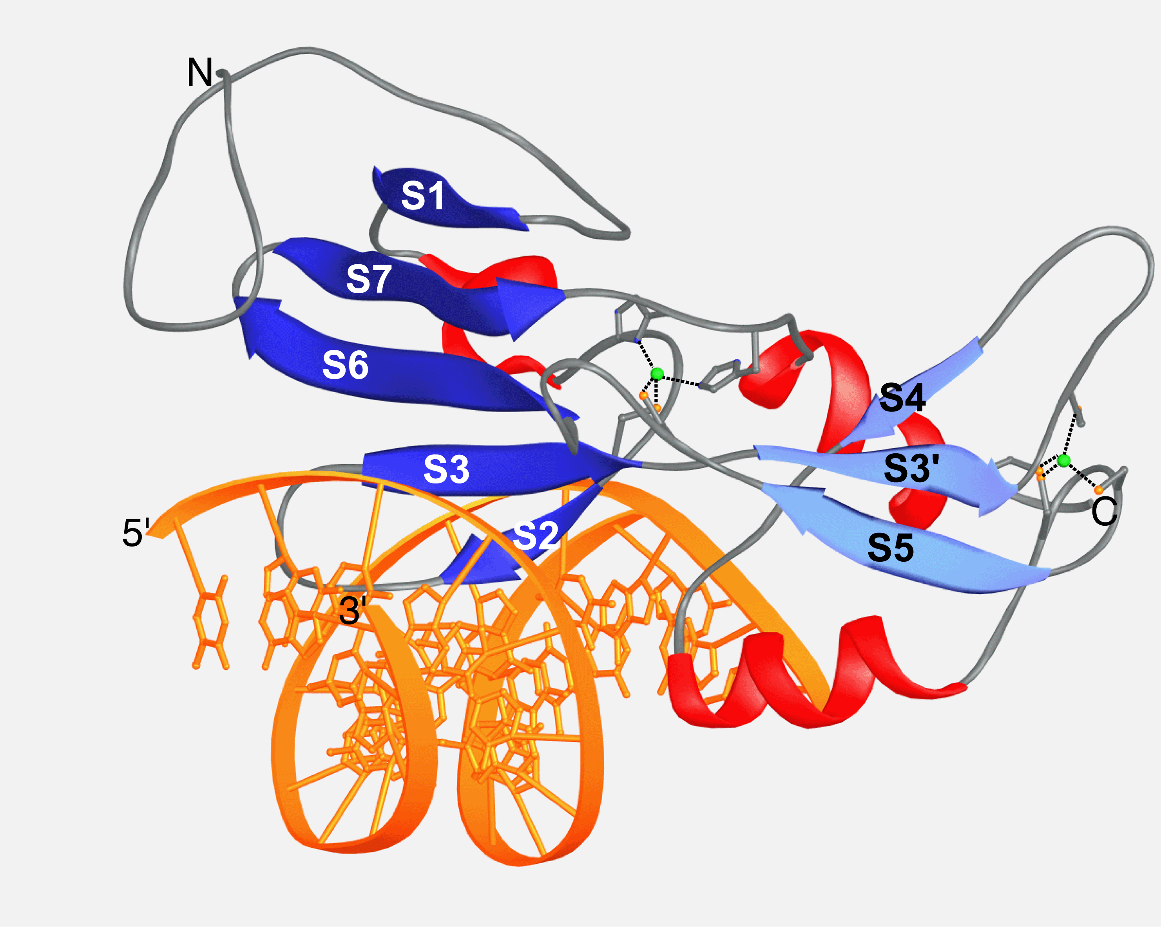
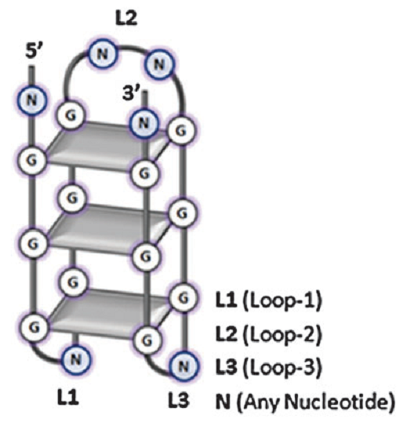
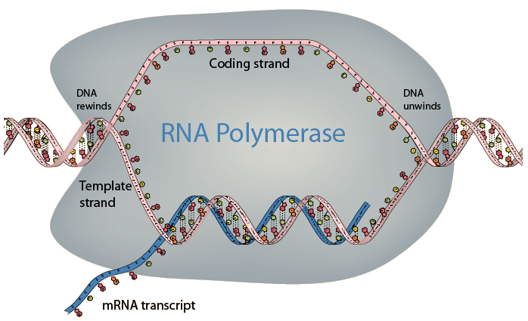
Факторы, участвующие в регуляции ориджинов репликации у эукариот
Модификации гистонов
Вариант гистона H3.3
Нуклеосомная плотность
?
?
?
Транскрипционные
факторы
?
?
CpG островки
?
?
?
G4
Транскрипция
Факторы ремоделинга хроматина

Slide 3
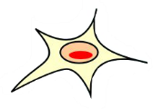
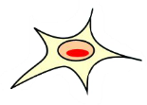
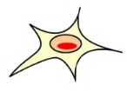

Ориджины репликации располагаются кластерами
Паттерн активных ориджинов репликации зависит от типа клеток

Slide 4
Цель работы – выявить и охарактеризовать ориджины репликации в центре инактивации Х-хромосомы у самцов полевки M. levis.
Задачи:
Выявить расположение активных ориджинов репликации в центре инактивации Х-хромосомы в трофобластных стволовых клетках, клетках экстраэмбриональной эндодермы и в фибробластах самцов полевки M. levis;
Определить локализацию сайтов связывания комплекса распознавания ориджинов (ORC) в центре инактивации Х-хромосомы в фибробластах самцов полевки M. levis;
Провести анализ нуклеотидного состава районов связывания ORC в центре инактивации Х-хромосомы полевки M. levis;
Провести анализ плотности распределения гистона H3 и его варианта H3.3 в центре инактивации Х-хромосомы в фибробластах самцов полевки M. levis;

Slide 5
Задачи (продолжение):
Определить паттерн следующих модификаций гистонов: ацетилированного H3K9, монометилированного H4K20 и триметилированного H3K27 в центре инактивации Х-хромосомы в фибробластах самцов полевки M. levis;
Провести сравнительный анализ расположения и активности ориджинов репликации в центре инактивации Х-хромосомы M. levis и M. musculus.

Slide 6
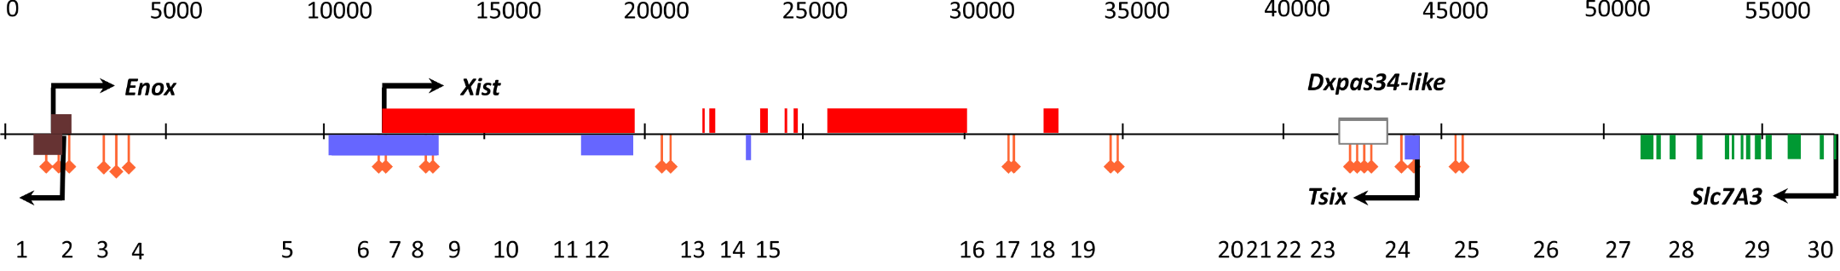
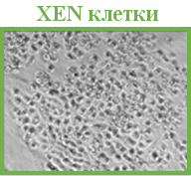

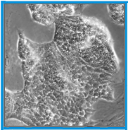
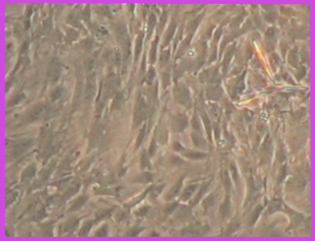
Схема центра инактивации Х-хромосомы полевки M. levis
Фибробласты
Экстраэмбриональные стволовые клетки
на 3,5 день развития
Дифференцированные
соматические клетки

Slide 7
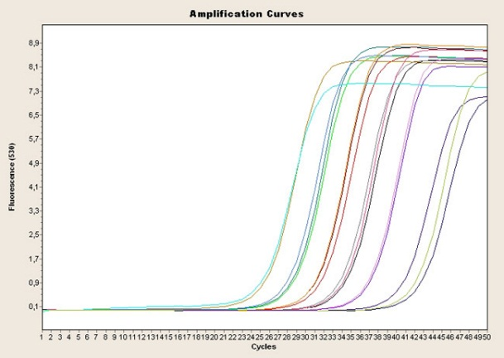
Методы картирования ориджинов репликации
Анализ новосинтезированных нитей ДНК
Иммунопреципитация хроматина
Количественный ПЦР анализ/Секвенирование

Slide 8
Картирование ориджинов репликации в центре инактивации Х-хромосомы полевки M. levis
Трофобластные стволовые клетки
Относительное обогащение нсДНК
Клетки экстраэмбриональной эндодермы
Номер сайта в локусе XIC

Slide 9
Картирование ориджинов репликации в центре инактивации Х-хромосомы полевки M. levis
Фибробласты
Относительное обогащение нсДНК
Номер сайта в локусе XIC

Slide 10
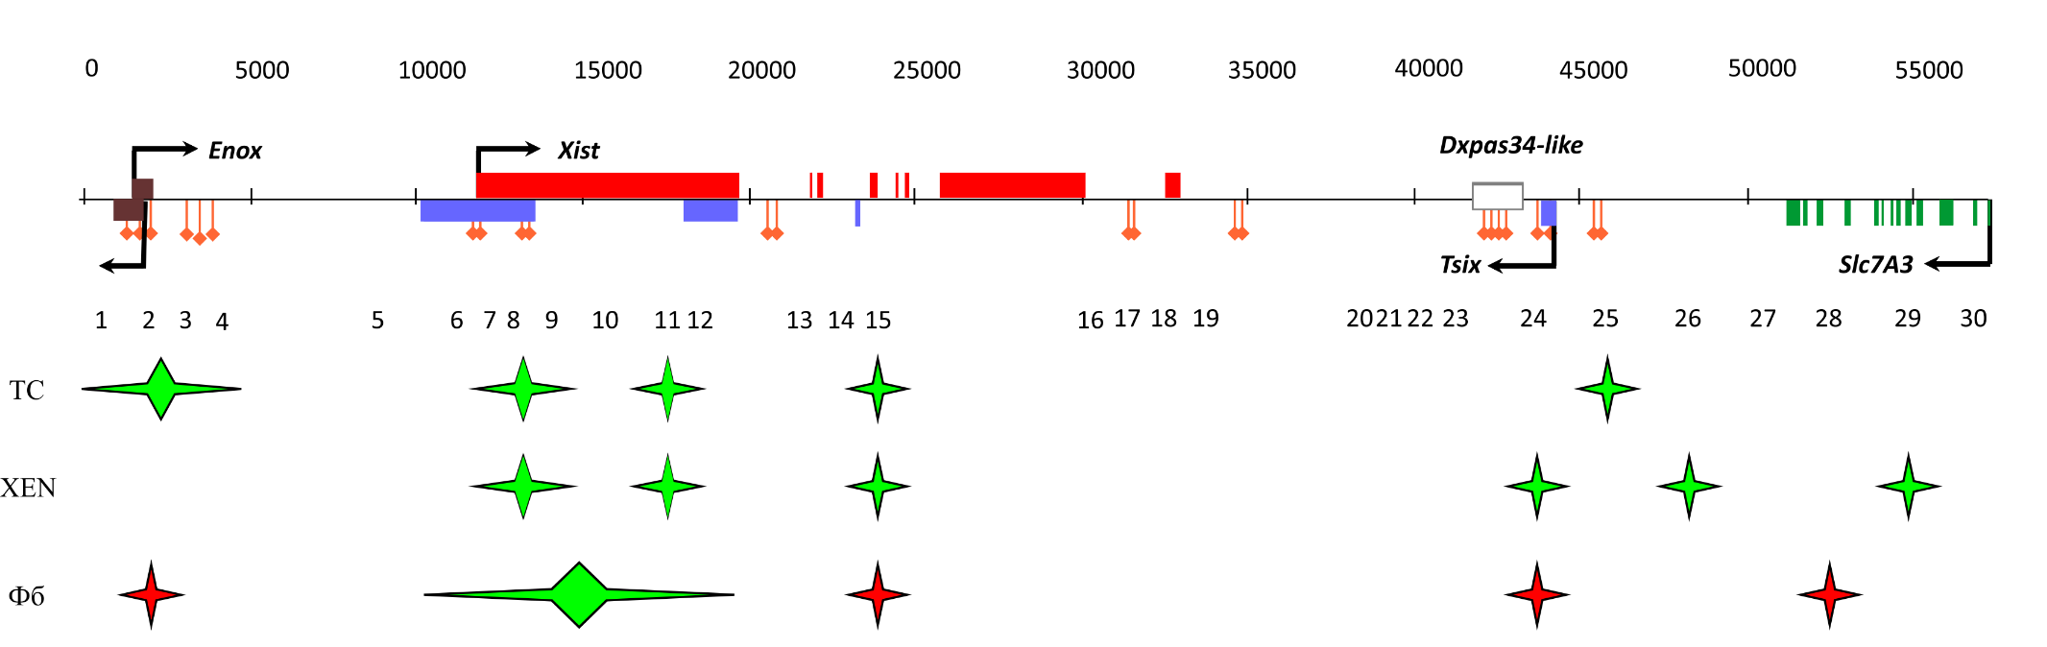
Расположение ориджинов репликации в центре инактивации
Х-хромосомы полевки M. levis
 | Количество ори
Промоторы | 2
Кодирующая обл. | 3
CpG | 3
ТС – трофобластные стволовые клетки
XEN – клетки экстраэмбриональной эндодермы
Фб - фибробласты
Центр инактивации Х-хромосомы полевки M. levis представляет собой зону инициации репликации, в состав которой входят пять ориджинов репликации, представленных множеством точек инициации репликации.

Slide 11
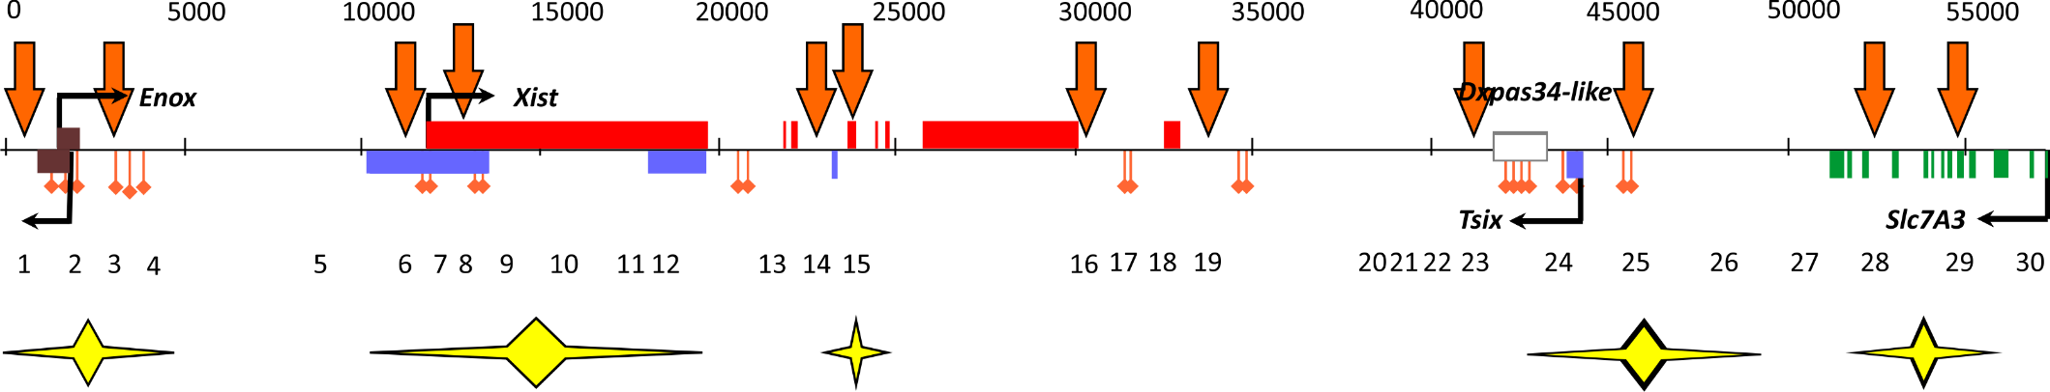
Локализация комплекса распознавания ориджинов репликации (ORC) в центре инактивации Х-хромосомы полевки M. levis
%Input
P <0,05
Номер сайта

Slide 12
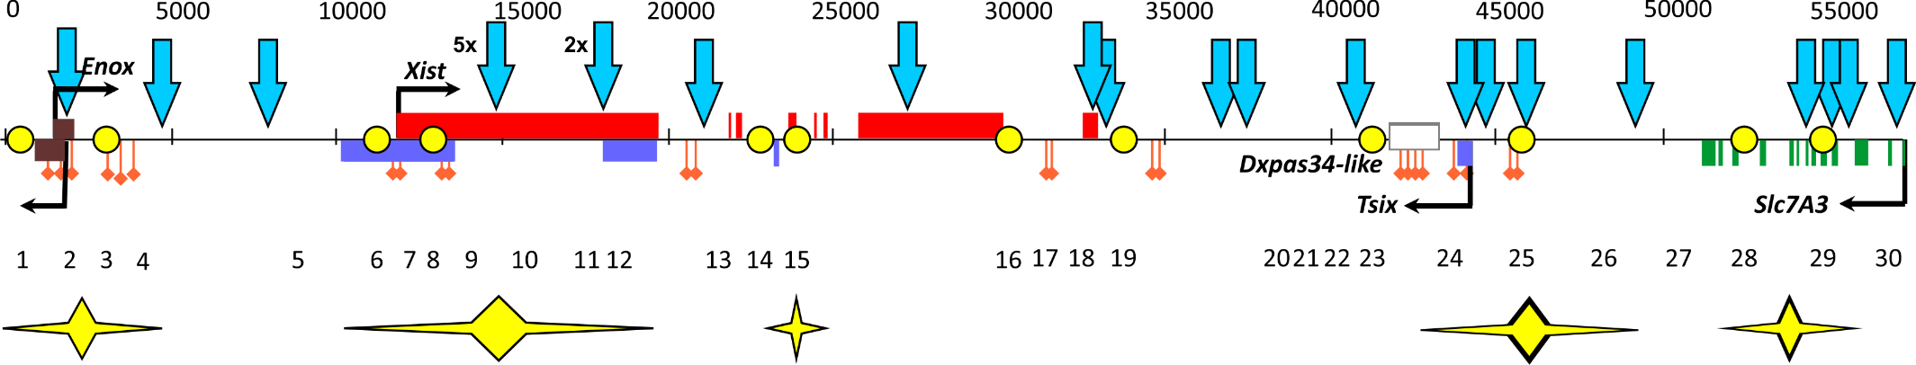
Расположение G4 мотивов в центре инактивации Х-хромосомы полевки M. levis
G₃N_{1–15}G₃N_{1–15}G₃N_{1–15}G₃ - 25 сайтов
5/5 ориджинов репликации XIC расположены вблизи G4 мотивов
Baral et al. 2013
QGRS mapper (Kikin et al., 2006)
http://bioinformatics.ramapo.edu/QGRS/index.php

Slide 13
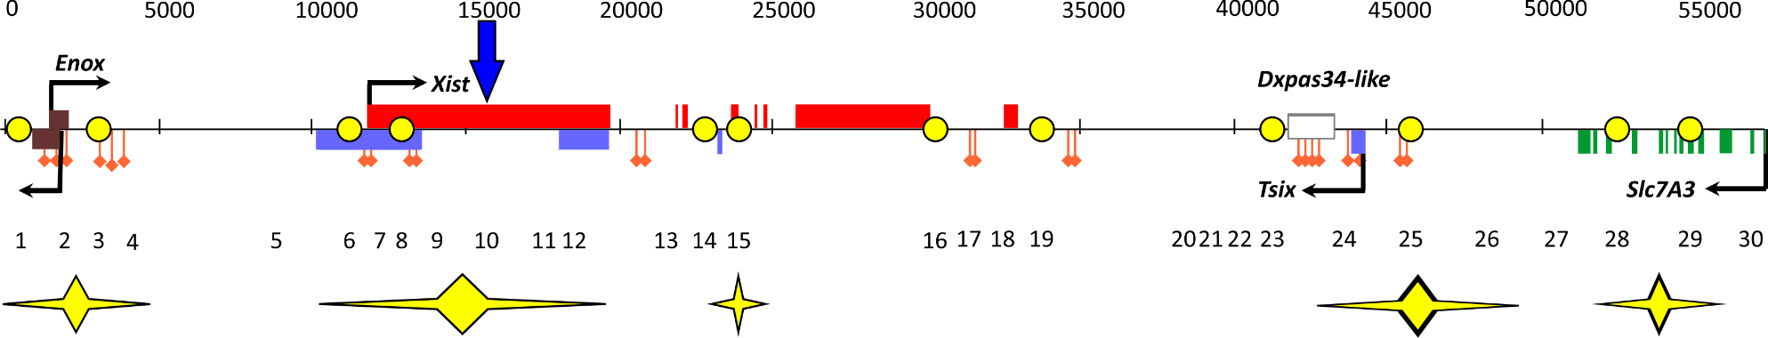
Распределение плотности гистона H3 в центре инактивации Х-хромосомы в фибробластах самцов полевки M. levis
%Input
Номер сайта
P <0,05

Slide 14
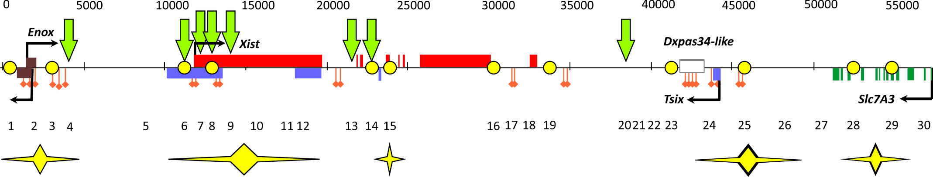
Распределение варианта гистона H3.3 в центре инактивации Х-хромосомы в фибробластах самцов полевки M. levis
%Input
P <0,05
Номер сайта

Slide 15
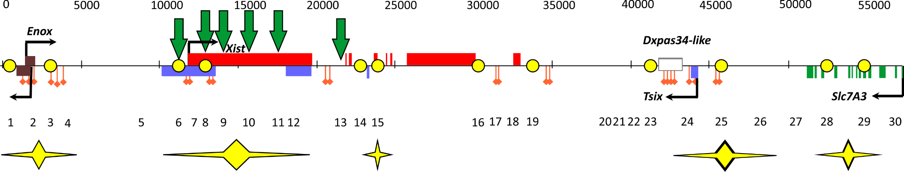
Паттерн ацетилирования гистона H3 по 9 лизину (H3K9ac) в центре инактивации Х-хромосомы в фибробластах самцов полевки M. levis
%Input
P <0,05
Номер сайта

Slide 16
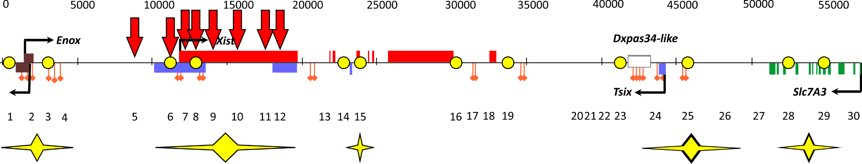
Паттерн монометилирования гистона H4 по 20 лизину (H4K20me1) в центре инактивации Х-хромосомы в фибробластах самцов полевки M. levis
%Input
P <0,05
Номер сайта

Slide 17
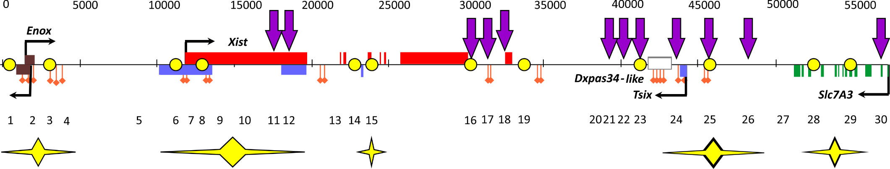
Паттерн триметилирования гистона H3 по 27 лизину (H3K27me3) в центре инактивации Х-хромосомы в фибробластах самцов полевки M. levis
%Input
P <0,05
Номер сайта

Slide 18
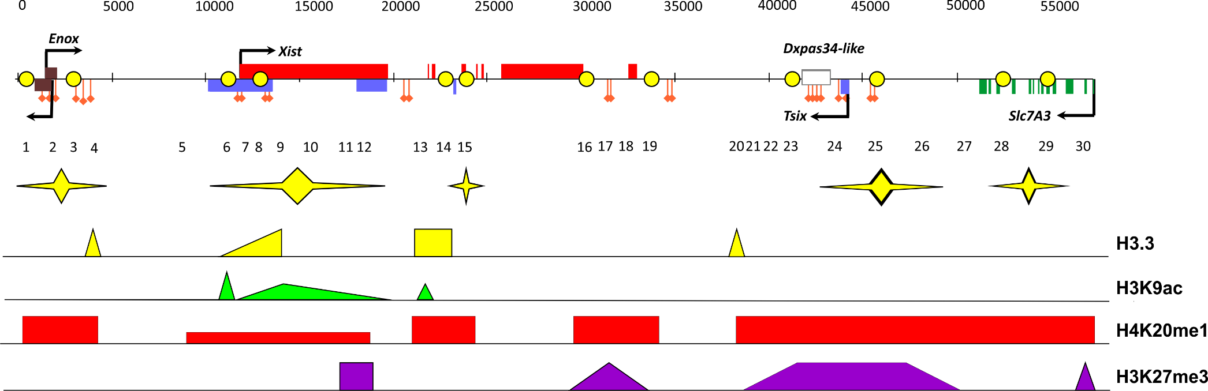
Расположение ориджинов репликации и ORC в центре инактивации Х-хромосомы полевки Microtus levis и их эпигенетические характеристики
Наиболее эффективный ориджин репликации в локусе XIC в фибробластах M. levis, расположен в промоторе и первом экзоне гена Xist. Данный ориджин ассоциирован с гистоном H3.3 и ацетилированным H3K9, кроме того, в районе данного ориджина наблюдается сниженный уровень монометилирования H4K20 по сравнению со всем локусом.

Slide 19
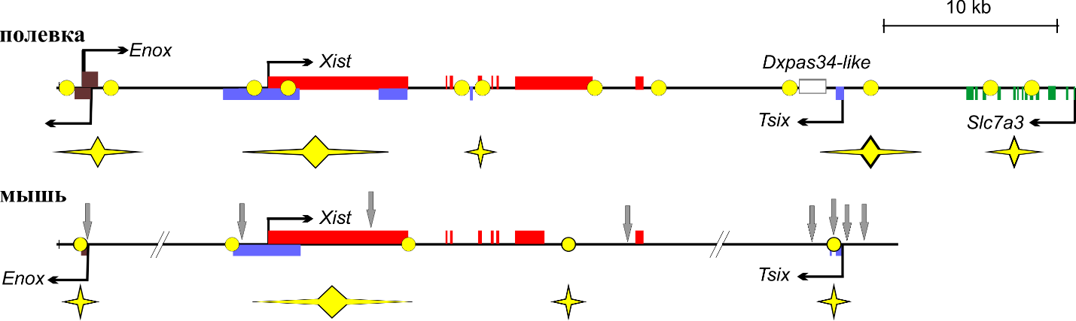
Сравнение расположения ориджинов репликации в локусе XIC M. musculus и M. levis
Ориджины репликации, расположенные в районе гена Enox, в промоторе и первом экзоне гена Xist и в районе промотора гена Tsix являются консервативными у M. levis и M. musculus. Ориджин в четвертом экзоне гена Xist выявляется только у полевки. Ориджин в седьмом интроне гена Xist активен у мыши, а у полевки в данном районе наблюдается связывание комплекса распознавания ориджинов, но отсутствует активность ориджина.

Slide 20
ВЫВОДЫ
Установлено, что центр инактивации Х-хромосомы полевки M. levis представляет собой зону инициации репликации, в состав которой входят пять ориджинов репликации, представленных множеством точек инициации репликации;
Показано, что относительная эффективность ориджинов репликации в локусе XIC M. levis зависит от типа клеток;
Расположение комплекса распознавания ориджинов подтверждает наличие ориджинов репликации в установленных районах. Показано, что на каждый ориджин приходится в среднем по два комплекса распознавания ориджинов;
Наиболее эффективный ориджин репликации в локусе XIC в фибробластах M. levis расположен в промоторе и первом экзоне гена Xist. В районе данного ориджина выявляются гистон H3.3 и ацетилированный H3K9, а также наблюдается сниженный уровень монометилирования H4K20 по сравнению со всем локусом;

Slide 21
ВЫВОДЫ (продолжение)
Ориджины репликации, расположенные в районе гена Enox, в промоторе и первом экзоне гена Xist и в районе промотора гена Tsix являются консервативными у M. levis и M. musculus. Ориджин в четвертом экзоне гена Xist выявляется только у полевки. Ориджин в седьмом интроне гена Xist активен у мыши, а у полевки в данном районе наблюдается связывание комплекса распознавания ориджинов, но отсутствует активность ориджина.

Slide 23
Специальность 03.03.04 клеточная биология, цитология, гистология.
Тема диссертационной работы
«Выявление и характеристика ориджинов репликации центра инактивации Х-хромосомы полевки Microtus levis». Дата меж. лаб. семинара 03.02.2014, утверждено на Ученом совете 06.02.2014, протокол №1.
Кандидатский минимум:
Специальность – сдан, 22.11.2011, отл.
Философия – сдан, 30.05.2012, отл.
Иностранный язык – сдан, 07.06.2012, отл.
Участие в конференциях:
XLIX международная научная студенческая конференция «Студент и научно-технический прогресс», г. Новосибирск, 2011.
Международная научная конференция студентов, аспирантов и молодых ученых Ломоносов-2013, секция «биология», г. Москва, 2013.

Slide 24
Список публикаций:
Публикации в рецензируемых журналах:
Шерстюк В.В., Шевченко А.И., Мазурок Н.А., Закиян С.М. Активность ориджинов репликации в центре инактивации Х-хромосомы полевки в различных типах клеток // Доклады академии наук. 2013. Т. 450. № 5. С. 606-608
Sherstyuk VV, Shevchenko AI, Zakian SM. Epigenetic landscape for initiation of replication // Chromosoma. doi:10.1007/s00412-013-0448-3
Orishchenko KE, Pavlova SV, Elisaphenko EA, Sherstyuk VV, Prinz AV, Shevchenko AI, Dementyeva EV, Zakian SM. A regulatory potential of the Xist gene promoter in vole M. rossiaemeridionalis // PLOS ONE 2012;7(5):e33994.

Slide 25
Список публикаций:
Тезисы:
Шерстюк В.В. Картирование сайтов инициации репликации в центре инактивации Х-хромосомы полевки Microtus rossiaemeridionalis // Материалы XLIX международной научной студенческой конференции «Студент и научно-технический прогресс», г. Новосибирск, 2011, стр. 264
Шерстюк В.В. Эпигенетическая характеристика сайтов связывания комплекса белков распознавания ориджинов репликации в центре инактивации Х-хромосомы полевки Microtus levis // Международная научная конференция студентов, аспирантов и молодых ученых Ломоносов-2013, секция «биология», г. Москва, 2013, стр. 95

Slide 26
Анализ экспрессии генов центра инактивации X-хромосомы в фибробластах самца полевки M. levis.
Enox
Xist
Tsix
Slc7A3
β-actin
+ –
+ –
+ –
+ –
18 (21)

